Slide 1
LU2IN013 – GROUPE VYBRS
FISZBIN Vincent
ACHEK Ranya
MAJDOUB Bilel
TIGHIDET Yasmine
BOUCHAAL Samia

Slide 2
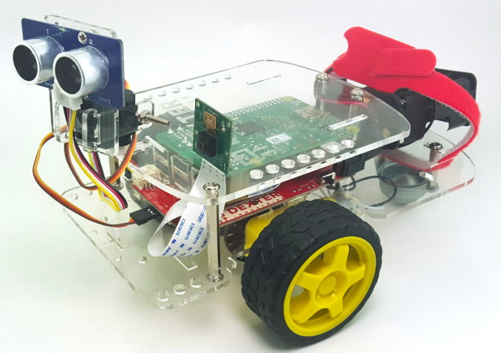
Overview du projet
I – Objectifs et attentes
Code compatible avec le robot Dexter à partir de son API
Programme contenant des tâches simples, possibilité d'en ajouter
II – Limites de la simulation et du robot
Terrain lisse
Représentation d'obstacles peu détaillée

Slide 3
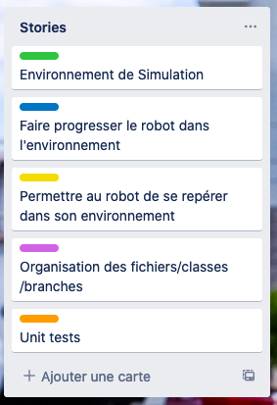
Objectifs et demande du client
Décisions initiales
Partage des tâches
Représentation 2D : on choisit Tkinter
Robot : point, direction,
Obstacle : rectangle

Slide 4
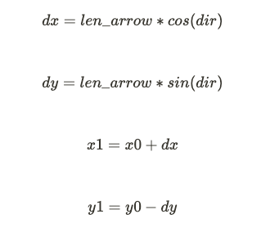
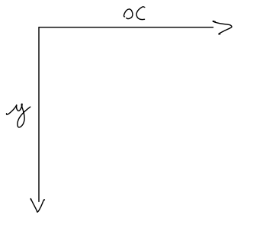
simulation
1. Modélisation
-aspect physique : vitesse et accélération, frottements négligés
-calcul de détection des objets
-update = mise à jour des attributs
-fonctions main_simu/main_real
2. De la simulation au réel
-viewers 2D et 3D

Slide 5
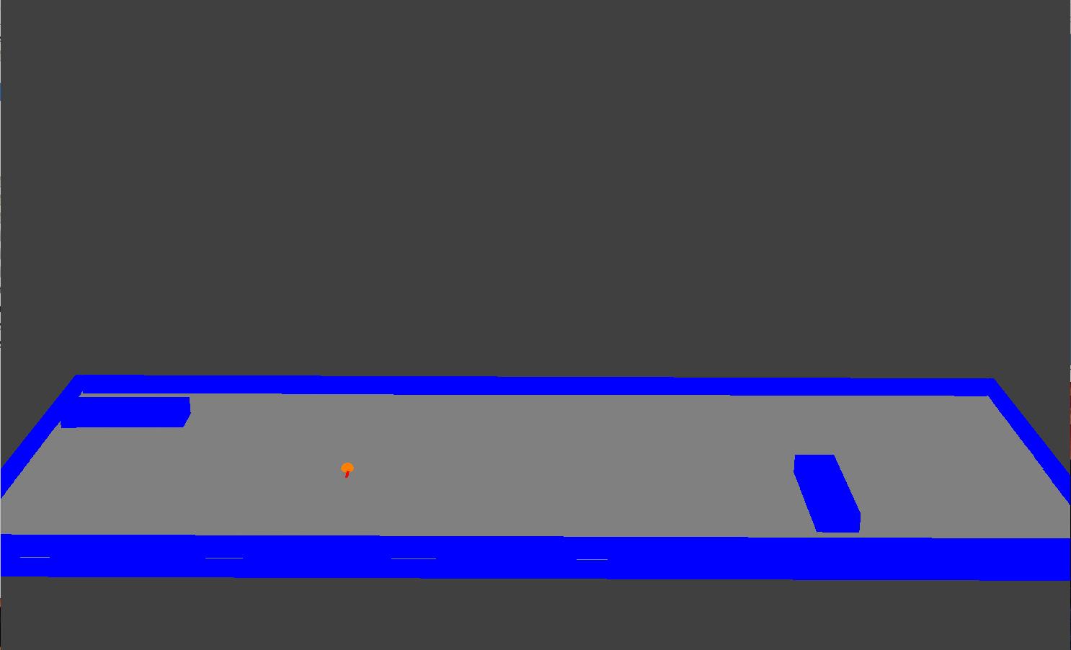
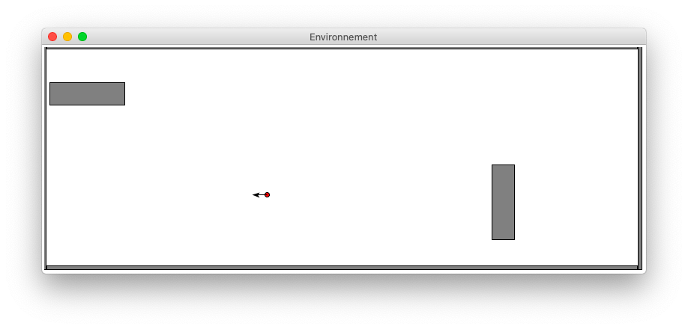
Organisation du projet et représentation
Pour lier les différentes parties du projet
Répertoires et classes principales : différents modules, organisation en 'ravioli'
Proxy/Adaptater
Threading
Tests avec unittest
URSINA
TKINTER

Slide 6
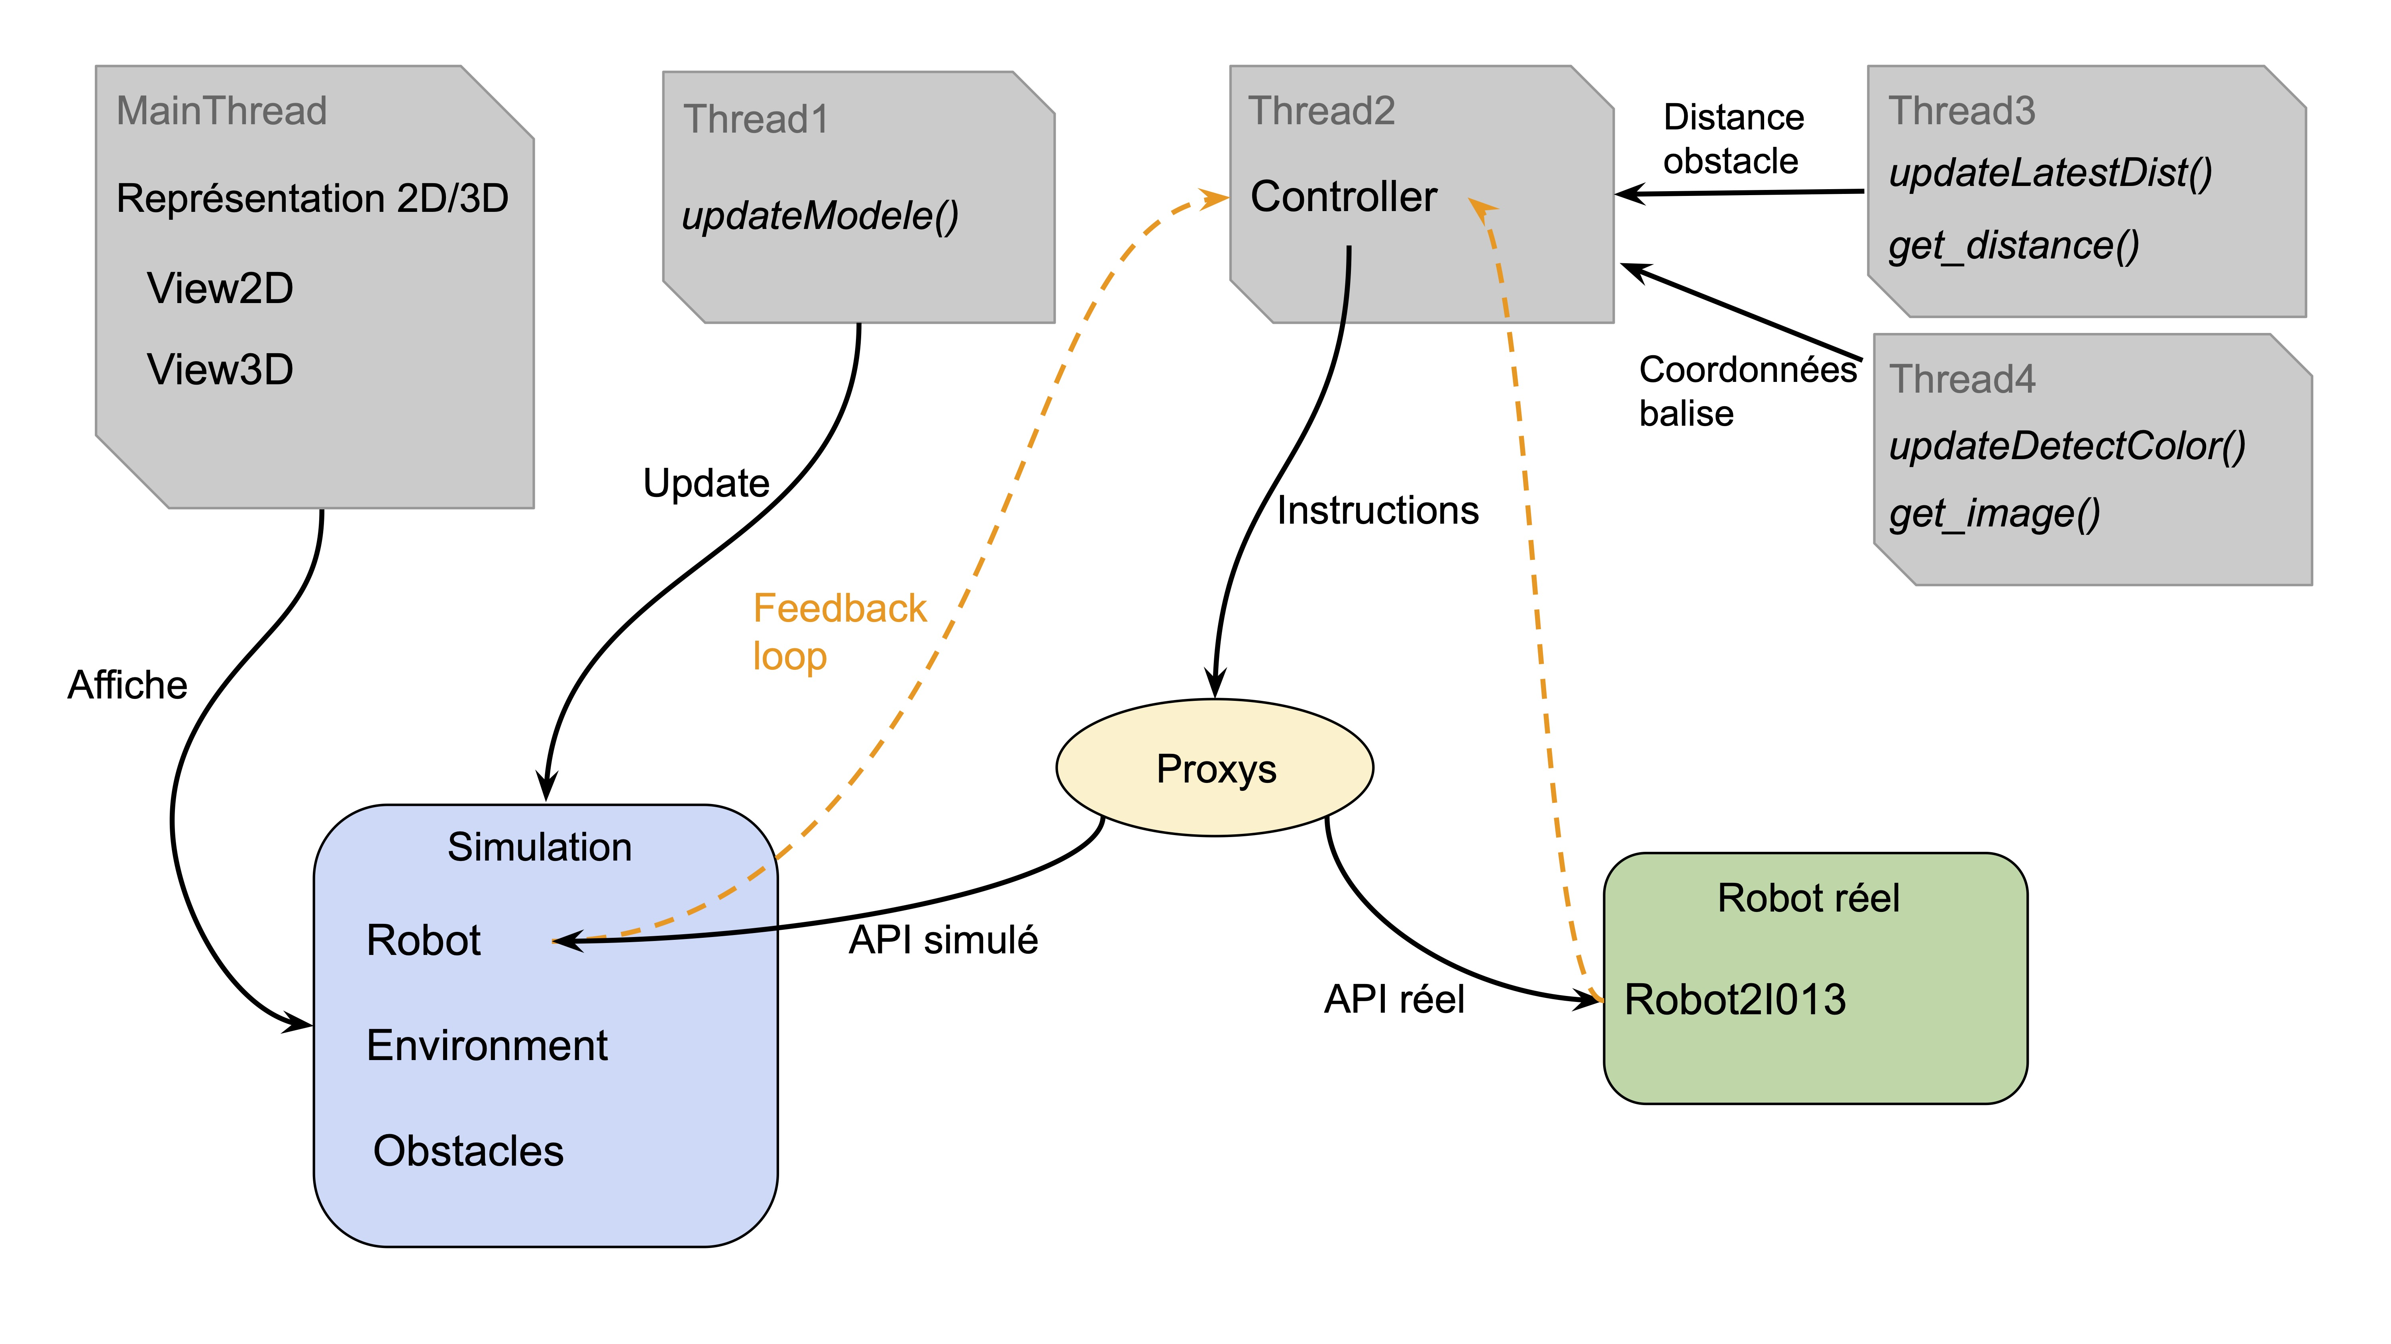
Cliquez pour ajouter du texte

Slide 7
Stratégies
Pour le comportement du robot
3 types
Stratégies Simples
Stratégies trigonométriques
Méta-Stratégies

Slide 8
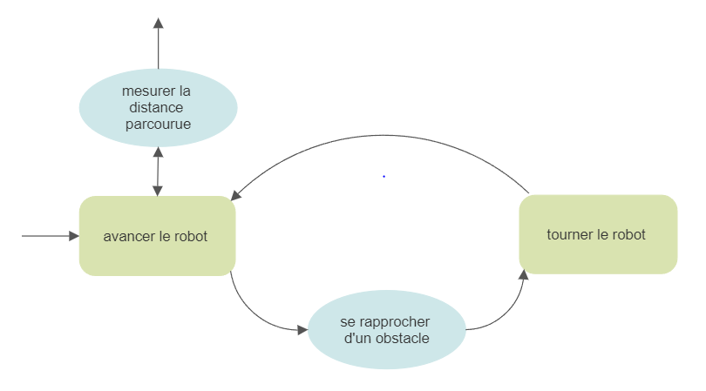

Slide 9
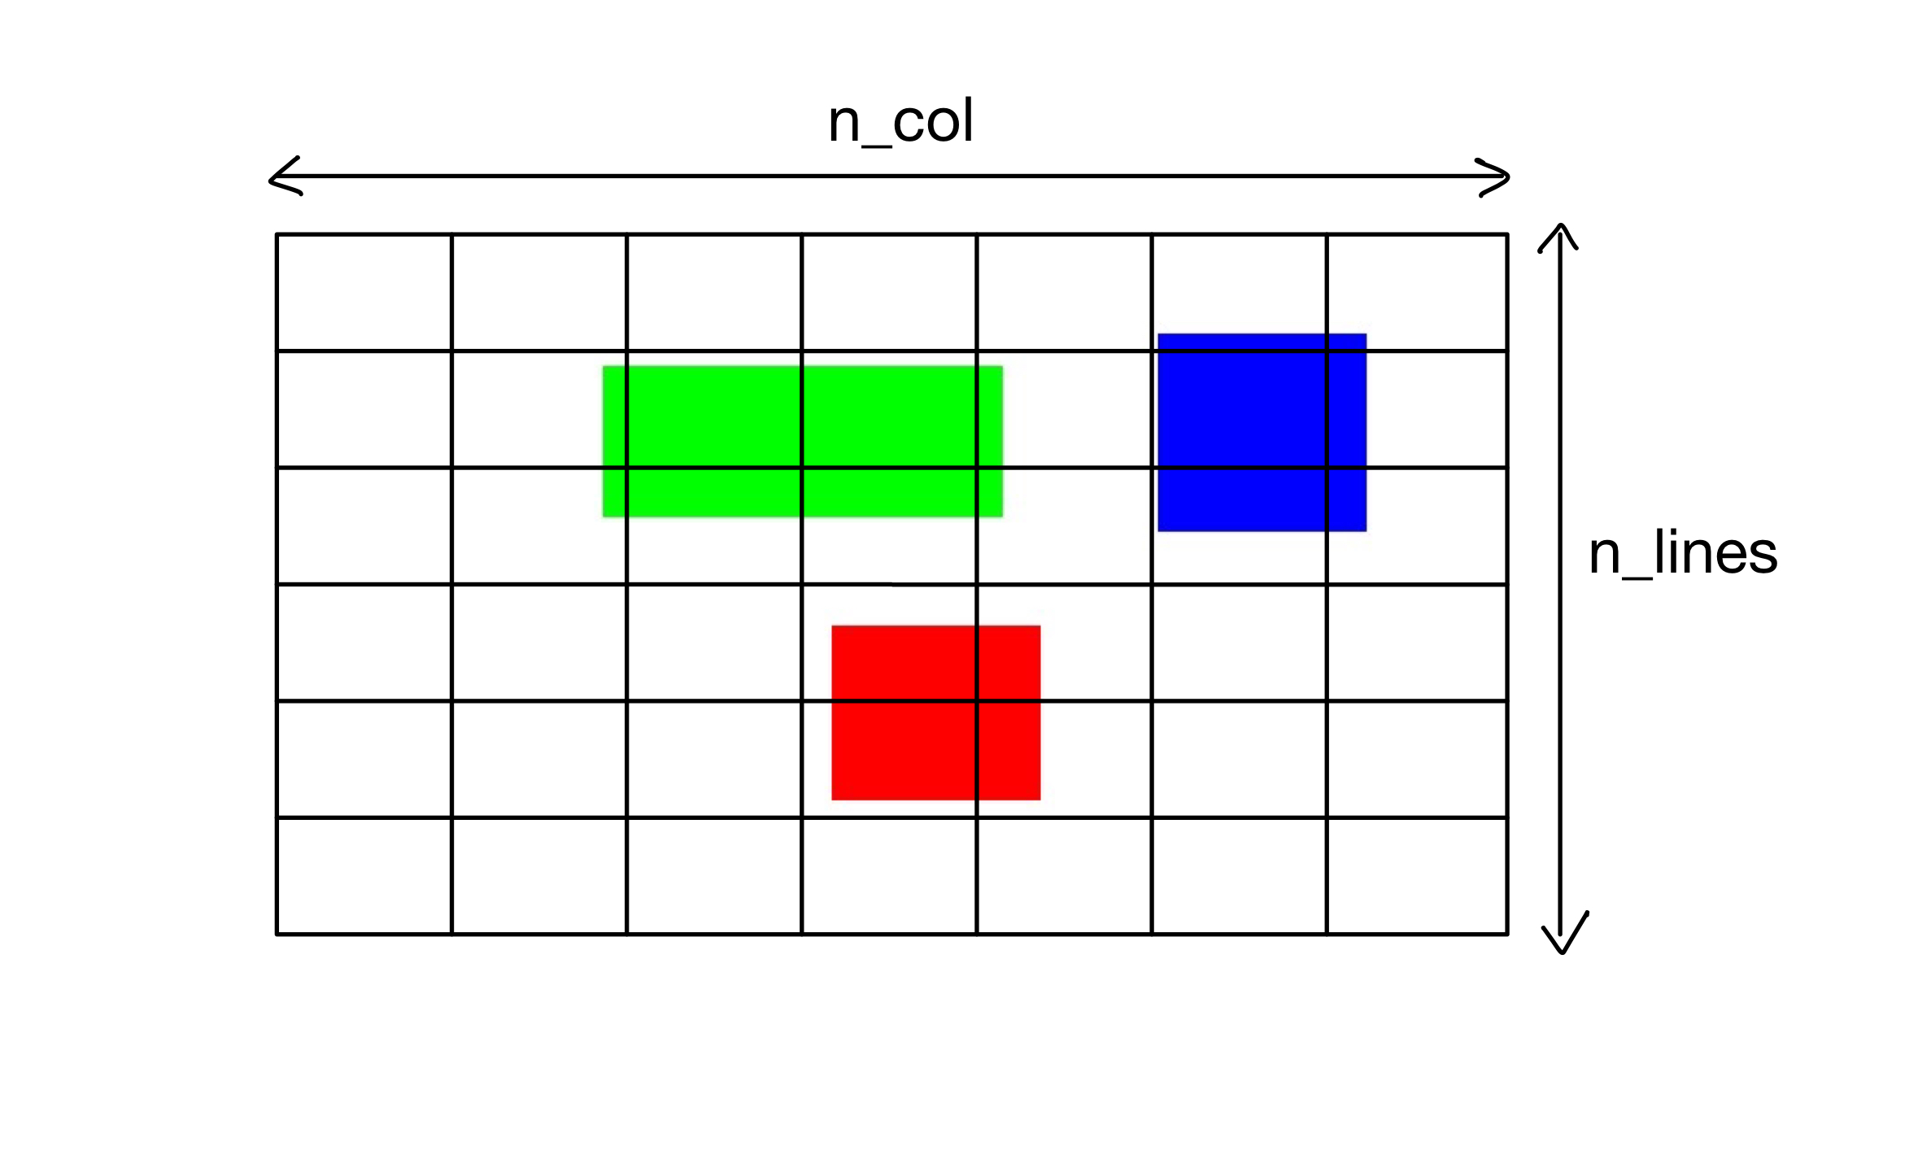
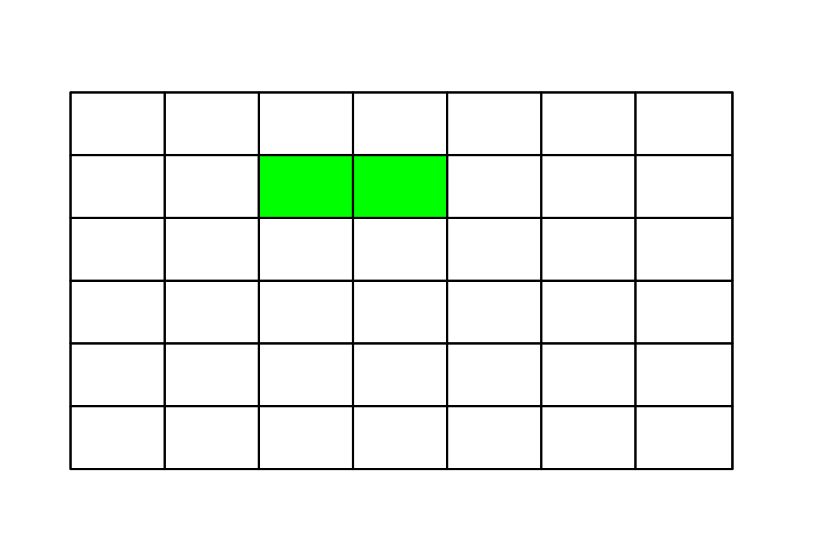
Détection de balise
Principe
(Stratégie de recherche)

Slide 10
Difficultés et limites
-Simulation très simpliste : on néglige les frottements, décalage entre simulation et réalité
-Fonctionnalité incomplète : contrôles clavier (keyevent.py)
-Groupe de 5 : attente de la complétion d'une tâche avant de pouvoir compléter une autre
-Problèmes de communication et mauvaise répartition des tâches, disparité des niveaux
-Recherche de modules simples d'utilisation

Slide 11
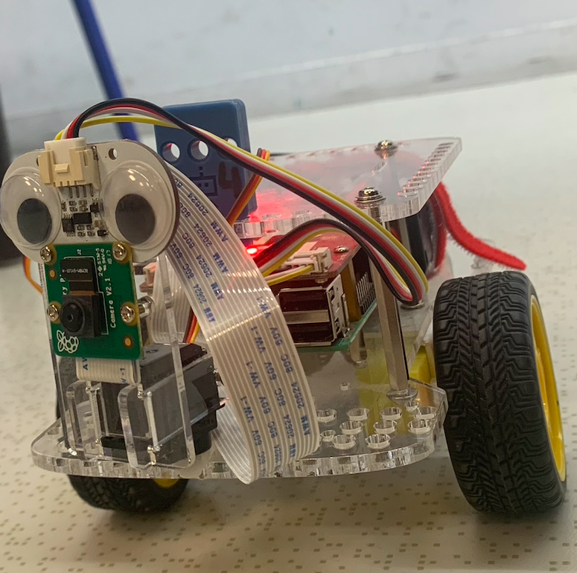
Conclusion
Réalisation de tâches simples
tracer un carré
naviguer dans un environnement contenant des obstacles
s’approcher d’un mur le plus vite possible
suivre une balise à l’aide de la caméra du robot
Modélisation simple 2D/3D et proche du réel

Slide 12
Q&a

